Slide 1



简单
VISION PLAN
专注
筷子尺寸测量视觉方案（2D）
共创
共赢

Slide 2

01
项目描述
02
项目验证
目录
03
配置清单
04
逻辑流程
CONTENTS
05
评估结果&注意事项
06
售后服务

Slide 3

01
项目描述
●产品名称：筷子
●测量内容：尺寸
●产品材质：不锈钢
●产品颜色：银白
●最大工作距离(mm)：不限制
●最小工作距离(mm)：不限制
●检测区域(mm*mm)：200.0 * 250.0
●来料方式：传送带
●测量精度要求(mm)：1
●检测节拍(pcs/min)：30
●检测时产品运动速度(m/s)：0
●工作距离(mm)：481
方案布局图

Slide 4

02
项目验证
参数名称 | 参数值
面阵相机型号 | A5031M/CG300
面阵相机类型 | 面阵相机
相机接口类型 | GigE.POE
相机像素 | 640 * 480
镜头型号 | FA0401C
镜头品牌 | 长步道/CHIOPT
镜头焦距 | 4mm
镜头接口 | C
A(工作距离) = 481mm, B(视野宽度) = 275mm, C(视野长度) = 220mm
视野图

Slide 5

03
配置清单
系
统
构
成

Slide 6

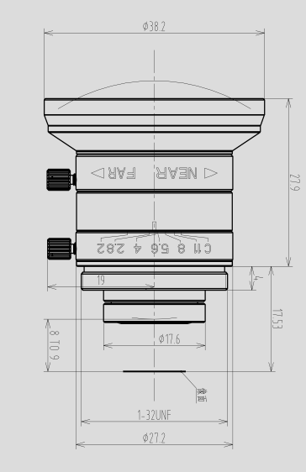
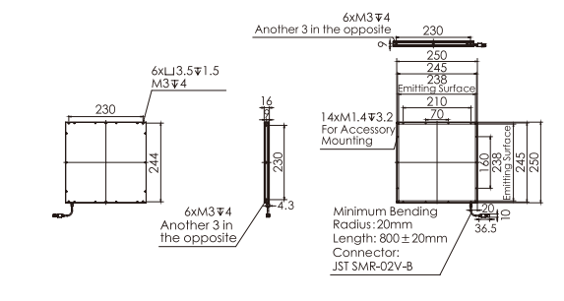
03
配置清单
光源尺寸图
相机尺寸图
镜头尺寸图

Slide 7
03
配置清单
序号 | 名称 | 型号 | 单位 | 数量 | 厂家
1 | 面阵相机 | A5031M/CG300 | 台 | 1 | 大华/dahua
2 | 镜头 | FA0401C | 个 | 1 | 长步道/CHIOPT
3 | 光源 | OPT-FL250250 | 个 | 1 | 奥普特/OPT
4 | 工控机 | - | 台 | 1 | -
5 | 显示器 | - | 台 | 1 | -
6 | 软件 | MVP | 套 | 1 | 大华/dahua

Slide 8
04
逻辑流程
逻辑流程
├── 图像采集
│ ├── 相机参数设置
│ │ ├── 设置奥普特相机的曝光时间为5ms，增益为50%，伽马值为1.0
│ │ ├── 配置软触发模式，单帧超时时间设置为100ms
│ │ └── 设置图像分辨率与检测区域匹配（200×250mm）
│ └── 光源控制
│ ├── 启用奥普特环形光源，亮度设置为80%
│ └── 通过ROI自适应功能限定检测区域为200×250mm
├── 预处理
│ ├── 噪声抑制
│ │ └── 应用高斯滤波（核大小5×5）消除不锈钢反光噪点
│ ├── 对比度增强
│ │ └── 使用图像增强算子，系数设为1.2，常数设为+10，提升银白色筷子与背景的对比
│ └── 边缘提取
│ └── 采用Canny边缘检测，阈值范围设为80-150，提取筷子轮廓
├── 尺寸检测
│ ├── 定位基准
│ │ └── 使用模板匹配算子，训练筷子标准轮廓模板，角度范围±5°，最小匹配分数设为0.9
│ ├── 边缘精确定位
│ │ └── 部署4个找边算子，沿筷子长度方向布置卡尺，搜索长度设为220px，投影宽度20px
│ ├── 尺寸测量
│ │ ├── 通过两点生成直线算子连接卡尺检测到的边缘点
│ │ └── 使用点与点距离算子计算直线长度，结合标定文件（200×250mm棋盘格标定）转换为实际尺寸
│ └── 公差判定
├── 结果处理

Slide 9
04
逻辑流程
│ └── 设置判断条件：长度需在199.5-200.5mm，宽度在249.5-250.5mm范围内
│ ├── 合格性判断
│ │ └── 通过条件判断算子，将测量值与公差范围比对，输出布尔型OK/NG结果
│ └── 数据记录
│ └── 使用统计功能算子累计合格数/不良数，设置每班次（8小时）自动重置统计
├── 通信处理
│ └── PLC交互
│ ├── 通过Snap7协议算子连接PLC，IP地址设为192.168.1.100
│ ├── 将OK/NG结果写入DB1.DBX100地址
│ └── 接收PLC启动检测的触发信号（DB1.DBX200）
└── 统计处理
└── CPK分析
└── 启用数据存储模块，每小时生成一次CPK报告，保存路径为D:\CpkReports\Chopsticks

Slide 10
05
评估结果&注意事项
05 评估结果 & 注意事项
现场环境
相机安装
物料一致性
风险点：不锈钢材质反光易产生眩光干扰测量精度
解决方案：采用漫射型面形光源+多角度补光抑制反光
风险点：481mm长焦距易受安装误差导致焦点偏移
解决方案：使用标定板校准+机械限位保证相机垂直度
风险点：不同批次不锈钢氧化层厚度差异影响成像对比度
解决方案：启用软件自适应增益功能补偿表面反射差异

Slide 11

06
售后服务
该设备上线后使用初期，我们会派专人进行全程跟踪；
处理解决可能发生的设备异常；
对现场人员进行培训指导；
设备调试完成后：售后服务一年；
若客户提出设备升级需求，我们会及时为您提供升级新方案。

Slide 12





机器视觉方案提供商
0535-2162897
www.ytzrtx.com
image@ytzrtx.com
山东省烟台市经济技术开发区泰山路86号内1号

